Slide 1

CHANNEL PLAN
渠道合作介绍
端木软件——与伙伴共建云服务生态
渠道伙伴合作计划
Notes:
各位行业同仁、合作伙伴们，大家下午好！我是端木软件的渠道合作负责人XXX。非常荣幸能在今天共同探讨云服务生态共建的新机遇、新路径。
今天，我们将为大家全面介绍端木软件的渠道伙伴合作计划，从品牌实力、核心政策、全链路服务支持到多元收益模式，全方位解读我们如何与合作伙伴共享云与AI的增长红利。
接下来，让我们共同开启这场云端生态的共赢之旅。

Slide 2

端木软件
专业的云计算及行业信息化服务提供商
端木软件是阿里云官方合作伙伴、火山引擎、华为云渠道伙伴，深耕云计算与行业信息化服务10年，累计服务全国3000+企业客户。公司拥有150+人云服务团队与16大本地化服务中心，面向全国渠道伙伴开放产品代理、项目报备、售前售后支持、每周三线上赋能及MSP托管服务，与伙伴共享云与AI增长红利。
以技术为舟，以服务为桨
与伙伴同行，共拓云端蓝海
Notes:
端木软件深耕云计算与行业信息化领域十年，作为阿里云官方合作伙伴、火山引擎与华为云授权渠道伙伴，构建多头部云厂商协同的产品生态矩阵。
累计服务全国三千余家企业客户的市场验证，沉淀出覆盖云资源部署、行业信息化落地的全链路服务能力。
公司组建超一百五十人的专业云服务团队，搭建十六大本地化服务中心，将全国服务网络划分为区域辐射单元，能够快速响应各区域客户的本地化部署与运维需求。
面向渠道合作伙伴，端木开放四大核心合作路径：
产品代理权限，支持伙伴依托成熟云产品开展市场拓展；
项目报备保护机制，保障伙伴的项目投入收益；
售前售后全流程支持，降低伙伴服务交付门槛；
每周三固定线上赋能体系，持续传递行业前沿方案与实战技巧。
此外，平台开放MSP托管服务合作通道，助力伙伴延伸服务链条。

Slide 3
PART ONE
PART TWO
PART THREE
渠道合作
CHANNEL PARTNER
端木渠道伙伴计划
Notes:
刚跟大家介绍完端木软件在云计算与行业信息化领域的十年积累与服务能力，现在我们进入核心板块——端木渠道伙伴计划，接下来将从渠道合作、伙伴计划相关内容展开，清晰呈现我们能为伙伴提供的合作模式与支持。

Slide 4

端木 & 渠道 COOPERATION
火山引擎渠道合作伙伴
原厂渠道合作
全系云产品
AI与大模型
火山引擎渠道合作伙伴，具备企业级云产品与AI产品的销售、交付与服务能力。
覆盖云服务器、存储、网络、数据库、CDN、安全等全系云产品，一站式满足客户上云需求。
豆包大模型、Agent开发平台、AI应用工具等产品代售，帮助伙伴承接企业AI落地需求。
联合拓展支持
返佣与激励
原厂政策直达
联合原厂与端木开展市场活动、客户拜访与方案共创，共同推进项目成单。
按月/季度结算销售返佣，云与AI产品分类激励，叠加市场基金支持。
原厂渠道政策直达，享受阶梯折扣、项目报备保护与专项激励，利润空间清晰透明。
Notes:
端木作为火山引擎官方认证渠道合作伙伴，具备完整的企业级云产品与AI产品销售、交付及全周期服务能力，依托原厂授权资质，为渠道伙伴打通从产品到服务的全链路合作通道。
端木全系云产品覆盖云服务器、存储、网络、数据库、CDN、安全全品类，可一站式满足客户上云需求，降低伙伴产品对接成本。AI与大模型板块包含豆包大模型、Agent开发平台、AI应用工具等产品代售，助力伙伴承接企业AI落地业务。
端木依托原厂渠道体系，实现原厂政策直达，伙伴可享受阶梯折扣、项目报备保护与专项激励，利润空间清晰透明。同时联合原厂与端木开展市场活动、客户拜访与方案共创，共同推进项目成单，同时云与AI产品分类激励，叠加市场基金支持，拓宽伙伴盈利边界。

Slide 5
端木软件渠道合作价值
VALUE
原厂授权，政策直达
150+人云服务团队
阿里云、火山引擎双线合作，渠道政策原厂直达；产品折扣、返佣与项目报备均有保障。
覆盖售前、架构、迁移、运维全链路；全国16大本地服务中心，2小时上门、24小时响应。
渠道
伙伴
之选
10年云服务积累
全流程赋能与MSP
深耕云计算10年，服务3000+企业客户，拥有成熟的产品选型、方案设计与交付经验。
每周三线上赋能、认证培训、实战陪跑；支持伙伴开展MSP托管服务，获取持续服务收益。
Notes:
端木软件构建起渠道合作的核心竞争壁垒，打破传统云服务渠道合作的固有局限。企业同时获得阿里云与火山引擎的官方原厂授权，所有渠道合作政策直接由原厂同步传递。这种双线合作模式让渠道伙伴无需再跨厂商协调资源，既能获取多元化的产品供给，也能在价格、返佣比例与项目报备规则上享受统一、透明的保障机制。政策直达的模式更是减少了中间环节的信息损耗，让伙伴第一时间掌握最新的合作规则。
企业拥有十年云计算与行业信息化服务的深耕积淀，累计服务超过三千家全国企业客户。在长期的市场实践中，团队沉淀出成熟的产品选型逻辑、行业化解决方案设计思路与标准化项目交付流程。这些经过市场验证的专业能力，让渠道伙伴在面对不同行业的客户需求时，能够快速匹配适配的产品组合，减少试错成本，提升项目成单效率。
百人规模的专业云服务团队覆盖售前咨询、架构设计、云迁移实施、长期运维的全业务链路。全国布局的十六大本地化服务中心，实现客户需求的快速响应，两小时上门服务、二十四小时不间断响应的标准，为渠道伙伴承接项目提供坚实的后端支撑。完备的线上赋能体系与MSP托管服务通道，持续提升伙伴团队的专业能力，助力伙伴获得长期稳定的服务收益。

Slide 6
端木渠道政策 POLICY
渠道政策，保障伙伴利润
阶梯产品折扣
销售返佣激励
项目报备保护
依据伙伴等级与采购规模享受产品折扣，具体以签约政策为准。
云产品与AI产品分类返佣，按月/季度结算，业绩越高返佣越优。
报备项目享价格保护与独家跟进权益，避免内部撞单与恶性竞争。
培训认证赋能
MSP服务授权
市场活动支持
每周三线上赋能+认证培训，帮助伙伴团队快速具备售前与交付能力。
授权伙伴开展云上托管运维服务，获得持续性服务收入。
联合市场活动、MDF市场基金、宣传物料与案例包装支持。
Notes:
一套成熟的渠道合作体系，核心是通过标准化政策保障伙伴稳定盈利预期。我们搭建阶梯产品折扣体系，结合伙伴等级与采购规模匹配对应折扣，所有规则以签约政策为依据，保障双方权益清晰透明。
设置差异化销售返佣激励，云产品与AI产品分类核算，按月或季度结算打款，业绩达成越高，返佣比例越优厚。针对报备项目，我们提供价格保护与独家跟进权益，杜绝内部撞单与恶性竞争，保障伙伴拓展投入的专属收益。
我们配套全维度市场支持资源，联合开展市场活动、配套MDF市场基金、提供宣传物料与案例包装支持，帮助伙伴降低获客成本。每周三固定开展线上赋能与认证培训，覆盖产品、方案、交付全模块，帮助伙伴团队快速具备售前与交付能力。
我们开放MSP服务授权，支持伙伴面向客户开展云上托管运维服务，帮助伙伴拓展持续性服务收入，实现从单次交易到长期运营的盈利模式升级。

Slide 7




伙伴收益，多元增长
产品返佣收益
增值服务收益
市场激励收益
云产品与AI产品销售返佣，按月/季度结算，现金流稳定。
迁移、安全、运维、MSP托管等服务收入，毛利更高。
季度激励、专项激励与MDF市场基金，叠加收益。
Notes:
渠道合作的核心价值，本质是构建可持续的多元收益体系。我们围绕伙伴盈利需求，设计了三层收益模型，从基础产品到增值服务，再到专项激励，全方位保障伙伴的投入回报。
第一重收益，来自云产品与AI产品的销售返佣。依托阿里云、火山引擎的全系产品矩阵，伙伴在业务拓展过程中，可按季度或月度结算返佣收益。这种现金流即时结算的机制，能够快速盘活伙伴的资金周转，降低经营压力，让每一笔订单都能转化为可见的收益。
第二重收益，聚焦增值服务的高毛利空间。在数字化转型的浪潮中，企业客户对云上迁移、安全防护、日常运维、MSP托管等服务的需求持续攀升。相较于单纯的产品销售，这类服务的毛利空间更为可观，能够帮助伙伴从“卖产品”向“卖服务”升级，筑牢长期盈利的护城河。
第三重收益，依托市场激励的叠加效应。我们设置了季度业绩激励、项目专项激励以及MDF市场基金支持。伙伴在完成基础销售目标的同时，可通过参与联合市场活动、打造标杆案例等方式，获取额外的资金与资源支持，进一步放大项目的盈利边界。
三重收益形成协同闭环，既保障了短期的现金流稳定，也为长期的服务化转型和品牌增长预留了充足空间。伙伴无需在单一业务上承压，能够根据自身资源禀赋灵活选择盈利路径，真正实现与端木的风险共担、收益共享。

Slide 8
端木为伙伴提供的服务 SERVICE
全链路支持伙伴成单
售前方案支持
项目报备保护
交付实施支持
原厂架构师与端木售前团队联合支持，输出选型、报价与解决方案。
项目报备后享价格保护与独家跟进，保障伙伴投入与收益。
提供迁移、部署、集成与灾备实施，确保项目按期高质量交付。
培训认证赋能
MSP托管服务
7×24运维支持
每周三线上赋能、产品认证与销售实战培训，持续提升伙伴能力。
支持伙伴开展云上托管运维，提供平台、流程与专家支撑。
专属服务团队实时监控、告警与故障处理，2小时上门响应。
Notes:
全链路支持伙伴成单，构建六大服务保障体系。
售前阶段，原厂架构师与端木专业售前团队协同联动，为伙伴输出精准的产品选型方案、透明的报价体系与可落地的定制化解决方案，大幅降低伙伴前端获客与方案设计的专业门槛。
项目报备后，平台为伙伴提供专属价格保护与独家跟进权益，充分保障伙伴的前期投入与项目收益，避免内部撞单与恶性竞争。
项目交付环节，端木提供覆盖迁移、部署、集成与灾备实施的全流程落地支持，协同伙伴确保项目按期高质量交付，提升客户满意度与复购意愿。
运维层面，专属服务团队提供7×24小时实时监控、告警响应与故障处理服务，核心城市实现2小时上门响应，为客户业务稳定运行筑牢技术屏障。
伙伴能力建设方面，平台打造每周三线上赋能体系，涵盖产品认证培训与销售实战演练，助力伙伴团队快速提升专业能力。
同时支持伙伴开展MSP托管服务，提供平台、流程与专家三位一体的支撑，助力伙伴拓展持续性服务收入，实现长期稳定的商业增长。

Slide 9



端木软件 MSP 托管服务
云上运维托管
安全合规运营
成本优化治理
7×24小时监控、告警与故障处理，专属团队保障业务稳定运行。
安全巡检、漏洞修复、等保咨询与应急响应，降低客户安全风险。
FinOps成本分析、资源与架构优化，持续降低客户云上开支。
Notes:
MSP托管服务是端木依托10年云服务经验、3000+客户实践沉淀打造的核心增值服务，与端木双线合作、全链路成单支持形成完整商业闭环，为渠道伙伴提供可复制的高毛利服务路径。
MSP托管服务的核心价值是将云服务从一次性项目交付升级为长期持续性收入。这项服务覆盖三大核心板块，形成从技术保障到成本优化的全维度价值闭环。
云上运维托管层面，7×24小时专属服务团队实时监控云资源运行状态，快速响应告警与故障处理，保障客户业务连续稳定运行；
安全合规运营层面，定期开展安全巡检、漏洞修复，提供等保咨询与应急响应服务，精准降低客户云上安全风险；
成本优化治理层面，通过FinOps体系开展成本分析、资源与架构优化，持续压缩客户云上不必要开支。
MSP托管服务不仅能为终端客户创造长期价值，更为渠道伙伴开辟了稳定的增值服务收益来源。
伙伴可通过授权开展MSP托管服务，获得持续性服务收入，叠加产品返佣与市场激励，构建多元增长的收益结构，实现与端木的长期共生共赢。

Slide 10
每周三线上赋能 ENABLEMENT
固定档期，伙伴随时参加
周三开播
四大课程
讲师阵容
持续赋能
每周三固定线上直播，产品、政策、方案第一时间同步伙伴。
覆盖产品政策、解决方案、交付运维与销售打法四大模块。
原厂架构师、端木技术专家与一线销售经理联合授课。
课件回放、认证考试与答疑社群，帮助团队持续成长。
线上直播
产品政策
原厂专家
课件回放
全国可参加
解决方案
技术专家
认证考试
支持回放
销售实战
案例复盘
答疑社群
Notes:
端木软件搭建的每周三线上赋能体系，是助力伙伴团队实现能力迭代、业务进阶的常态化成长平台。
这个平台采用固定档期的线上直播形式，每周三准时开播，打破地域与时间限制，全国伙伴均可实时参与，且所有课程支持回放，伙伴可根据自身节奏反复学习。课程设置覆盖四大核心模块，涵盖产品政策、解决方案、交付运维与销售打法，全面覆盖业务全流程需求。
师资团队由原厂架构师、端木技术专家与一线销售经理联合组成，既保障专业内容的权威性，又融入实战经验沉淀。平台配套课件回放、认证考试与专属答疑社群，构建从学习、考核到落地答疑的完整闭环，助力伙伴团队持续提升，快速适配业务发展需求。

Slide 11
PART ONE
PART TWO
PART THREE
关于端木
DUANMU SOFTWARE
10年云服务积累，服务全国3000+客户
Notes:
本次目录共涵盖三个核心板块，形成从企业自身到合作价值再到发展全景的完整叙事逻辑。首先是关于端木，通过10年云服务经验、3000+客户案例与全行业服务能力，构建行业信任基础；其次是端木渠道政策，清晰展现阶梯折扣、项目报备等6大政策对伙伴收益的保障；最后是端木为伙伴提供的服务，以全链路支持体系支撑伙伴长期增长。

Slide 12


发展历程 HISTORY
从1到10，向∞生长
2025-2028年 未来
深化全场景智能解决方案
实现全国20+城市覆盖
15+行业垂直赋能
2023-2025年 共生
2015年
2024年销售总额突破3.7亿，2025年预计销售额突破5亿
获评江苏省专精特新企业
2024年获评江苏瞪羚企业
在全国16省逐步建立子公司，服务能力覆盖全国
端木软件成立
2016-2019年 破土
2020-2022年 燎原
2016年销售额突破8000万
获评江苏省民营科技企业、高新技术企业
获得CMMI三级认证
年销售额突破2.3亿
获得十余项技术专利证书
获得60+软件著作权
Notes:
端木软件的发展历程是中国云计算服务行业成长的生动缩影。2015年企业正式成立，开启数字化服务征程。
2016至2019年破土阶段，销售额突破8000万，获得江苏省民营科技企业、高新技术企业认证，拿到CMMI三级认证。
2020至2022年燎原阶段，年销售额攀升至2.3亿，斩获十余项技术专利与60多项软件著作权。
2023至2025年共生阶段，2024年销售总额达3.7亿，预计2025年突破5亿，获评江苏省专精特新企业、江苏瞪羚企业，全国16省子公司布局完成。
未来2025至2028年，将深化全场景智能解决方案，实现全国20+城市覆盖、15+行业垂直赋能，继续向无限可能生长。

Slide 13


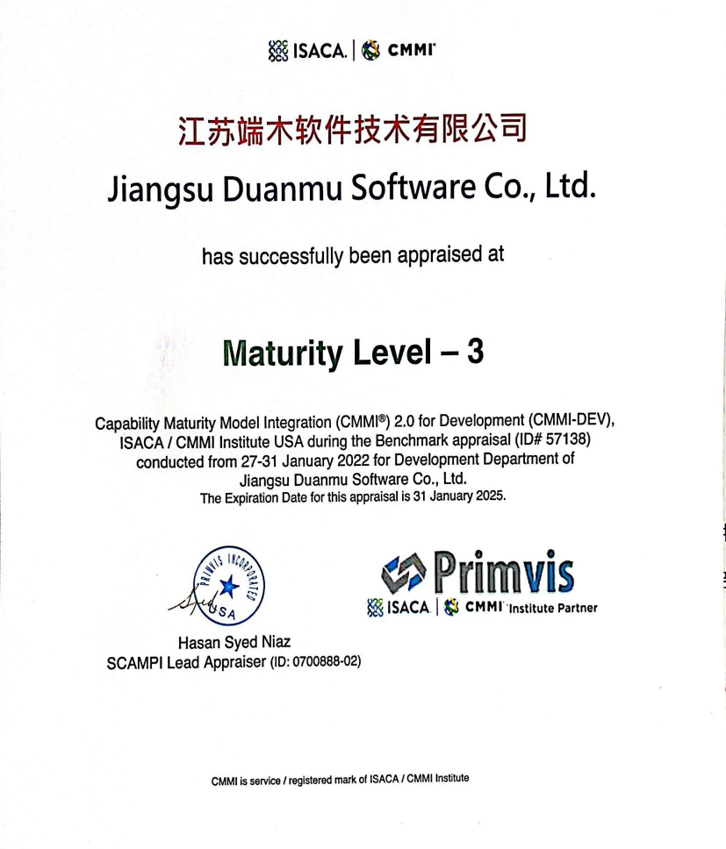
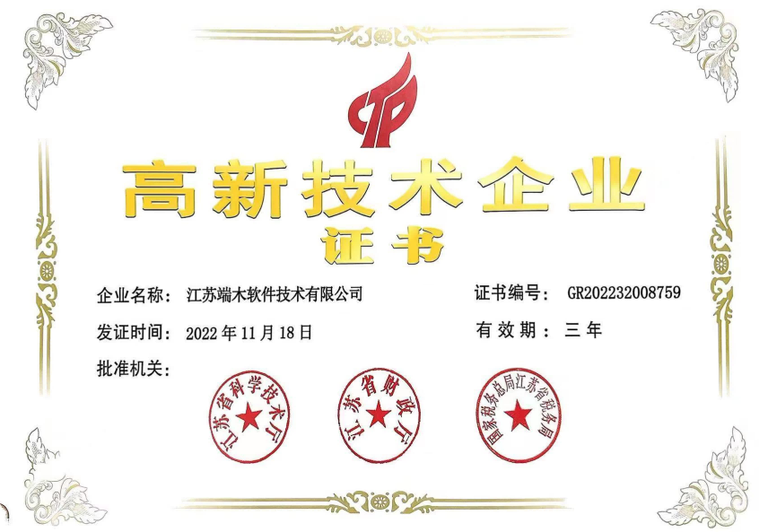
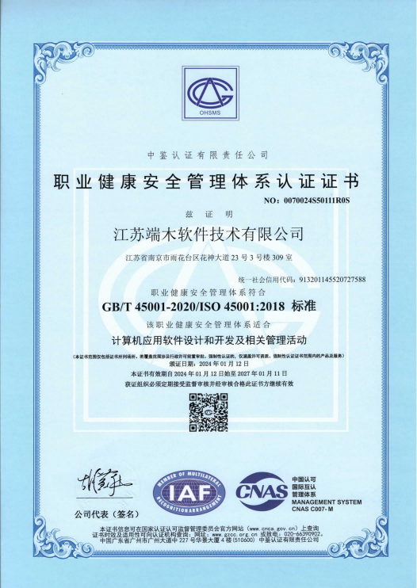
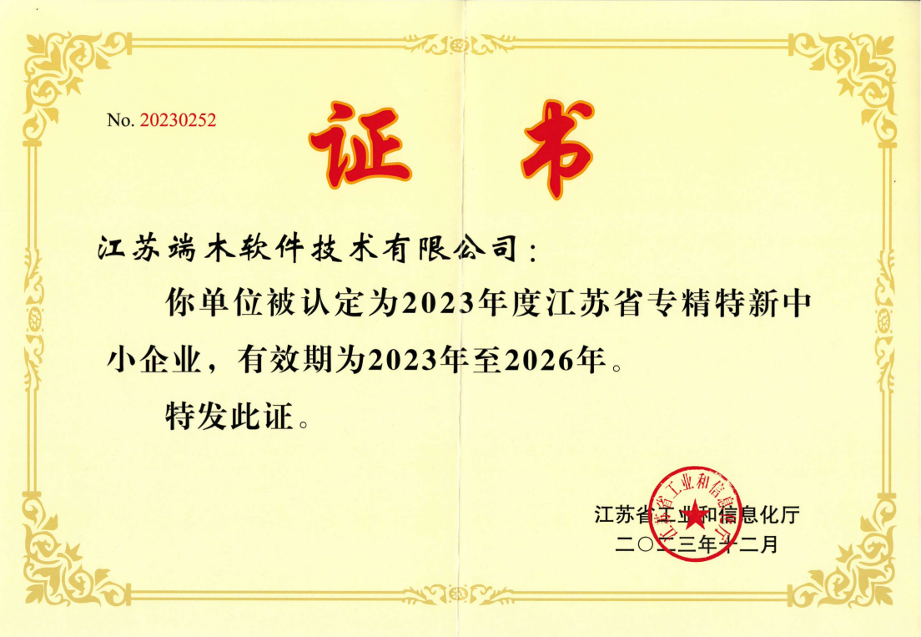

CMMI三级认证
78%
49类
30%
高新技术企业
技术人才团队占比
技术研发岗人才覆盖
研发投入同比增长
12项
88项
发明专利认证
软件著作权
江苏省专精特新企业
以技术创新驱动商业进化，永葆企业生命力
在同质化的软件服务市场中构建属于自身的核心竞争力
多项ISO管理体系认证
江苏瞪羚企业
Notes:
企业成长的底层逻辑，在于用硬核技术能力构筑不可替代的市场壁垒。我们将核心资源持续向技术创新倾斜，不随波逐流参与低端同质化竞争，以技术驱动实现商业价值的持续进化。
从人才结构看，78%的员工为技术领域专业人才，49类技术研发岗位覆盖产品设计、架构开发、测试运维等全链条研发环节，形成完整的技术研发生态体系。我们保持高强度研发投入强度，年研发投入同比增长达30%，为技术迭代与产品创新提供充足的资金支撑。
截至目前，企业已取得12项发明专利、88项软件著作权，形成完备的自主知识产权矩阵。基于扎实的技术积累，我们先后获得高新技术企业、CMMI三级认证、江苏省专精特新企业、江苏瞪羚企业等权威资质，并通过多项ISO管理体系认证。这些资质既是市场对我们技术实力的认可，也是我们服务客户、保障项目品质的核心底气。

Slide 14



打造覆盖IT服务全链路的数字化服务生态
北京
天津
以云服务为接口
以软件服务为核心
以自主研发产品为企业赋能
西安
郑州
武汉
南京
合肥
上海
构建全国本地化服务生态
重庆
长沙
苏州
成都
杭州
全国部署16大本地化服务团队
南京/北京/杭州/上海/广州/深圳/合肥/天津/苏州/成都/重庆/贵阳/郑州/武汉/西安/长沙
贵阳
广州
深圳
Notes:
依托十年行业深耕，我们在全国布局16大本地化服务中心，实现服务网络的广覆盖与快速响应。截至目前，累计服务客户突破3000家，形成覆盖全国的服务交付体系。
我们以云服务为基础接口，确保企业IT基础设施的弹性、安全与高效运转；以软件服务为核心输出，精准匹配不同行业的业务流程与管理诉求；以自主研发的创新产品为赋能引擎，助力企业实现从数字化到智能化的进阶发展。
这套“云底座+软件服务+创新产品”的三位一体服务矩阵，成功覆盖了从IaaS基础设施层、PaaS平台层、DaaS数据层到SaaS软件层的全栈服务需求。无论是制造业的生产上云，还是零售业的数字化转型，或是教育、医疗、金融等领域的场景化解决方案，我们都能提供贯穿企业全生命周期的数字化服务支持。

Slide 15



搭建一站式IT服务平台
云底座+软件服务+创新产品
企业MES系统
……
AI知识库
在线商城小程序
产品自研
CaseCrafter 软件测试
企业
网站搭建
经营管理应用
……
软件服务
业务管理应用
ToC应用
生产管理系统
云服务底座
云服务器
……
云服务
云存储
云架构
设计
AI接入
云安全
Notes:
我重点介绍端木软件构建的一站式IT服务平台。
我们以“云底座+软件服务+创新产品”的三维架构为核心，构建覆盖企业全数字化需求的服务矩阵。
第一层是云服务底座。我们提供弹性云服务器、分布式云存储、定制化云架构设计与全链路云安全防护，同时整合AI接入能力。企业的数字业务系统可以安全稳定运行，数据资产得到多重防护，智能应用也拥有顺畅的接入通道。
第二层是全场景软件服务。我们的服务横向覆盖业务管理、经营管理、生产管理三大核心领域，纵向延伸至ToC应用场景，包括在线商城小程序、企业官方网站搭建等。所有应用都基于统一底座协同运转，数据打通、流程协同，避免信息孤岛问题。
第三层是自主研发创新产品。我们推出了AI知识库系统、企业专属MES生产管理系统，以及CaseCrafter智能软件测试工具。这些自研产品深度贴合企业实际业务痛点，能够显著提升生产管理效率、知识复用效率与软件质量管控水平。
三层架构彼此支撑，形成从基础设施到上层应用、从通用服务到定制创新的完整服务闭环，切实为企业数字化转型减负提效。

Slide 16
PART ONE
PART TWO
PART THREE
服务案例
CUSTOMER CASE
客户案例&行业解决方案
Notes:
本次内容分为三个核心部分：首先介绍企业发展概况，展示10年云服务积累与3000+客户服务实力；其次呈现全栈数字化服务体系，覆盖IaaS到SaaS各层级能力；最后聚焦服务案例，分享客户实践与行业解决方案落地经验。

Slide 17

端木云服务
可售解决方案与客户案例
浙江水利水电勘测设计院
深睿医疗科技
成都顺火互娱
数字赋能水利新发展
以智慧医疗让看病不再困难
高效、安全、智能的游戏运营
端木软件智慧政务云服务解决方案
端木软件智慧医疗云服务解决方案
端木软件游戏行业云服务解决方案
水星家纺
四川川投云链科技
弗思特建筑
传统制造零售业的求变破局之路
促进金融资源与产业端精准配置、高效对接
跨国企业办公模式的智慧变革
端木软件传统零售业上云服务方案
端木软件金融业云服务解决方案
端木软件无影智慧办公解决方案
创米互联
翰林科技
沐坤教育
以自建物联网平台，赋能智慧生活万物互联
以多样化智慧教育产品助力构建智慧校园平台
AI赋能打造作业智能评阅系统
端木软件物联网云服务方案
端木软件在线教育云服务解决方案
端木软件AI教育解决方案
Notes:
我们构建了九大行业专属云解决方案矩阵，每一套方案都依托真实标杆项目沉淀打磨。
智慧政务云服务方案赋能浙江水利水电勘测设计院，以数字化技术激活水利行业治理效能。
传统零售上云方案助力水星家纺完成制造零售全链路数字化转型，打通线上线下经营壁垒。
物联网云服务方案支撑创米互联搭建自建物联网平台，实现智慧生活场景万物互联。
智慧医疗云服务方案为深睿医疗提供技术支撑，以数字化手段优化就医流程，降低群众就医成本。
金融业云服务方案助力四川川投云链科技，打通金融资源与实体产业对接通道，提升资金配置效率。
在线教育云服务方案为翰林科技搭建智慧校园载体，丰富智慧教育产品供给。
游戏行业云服务方案支撑成都顺火互娱构建稳定运营环境，实现高效、安全、智能的游戏运营。
无影智慧办公解决方案为弗思特建筑适配跨国办公需求，破解跨地域办公协同痛点。
AI教育解决方案为沐坤教育打造作业智能评阅系统，以AI技术升级教育教学效率。
九大覆盖多赛道的标杆案例，充分印证端木软件全栈服务能力，可快速适配不同行业客户的个性化数字化需求。

Slide 18
THANKS
感谢观看
DUANMU SOFTWARE
Notes:
各位伙伴，今天我们用整场演示，一同见证了端木软件从1到10，再向无限生长的发展轨迹，也深度了解了我们在技术、服务、生态上的核心优势，以及我们为合作伙伴打造的全周期赋能体系。我们始终相信，数字化转型不是企业的“单选题”，而是生态共荣的“协奏曲”——端木愿以十年技术积累、16城本地化服务网络、覆盖全行业的解决方案能力，成为各位在数字化浪潮中最可靠的同行者。在此，我诚挚邀请各位伙伴，与我们携手共建数字化服务生态，共同把握智能时代的发展机遇。最后，再次感谢各位的聆听与信任，期待我们早日达成合作，共创价值、共赢未来！

